Slide 1
Linear Regression의 개념과 cost 함수 최소화
컴퓨터정보공학부 20학번 김태완

Slide 2
목차
Linear Regression - TensorFlow
Linear Regression – reduce cost
Linear Regression
Reduce cost - TensorFlow

Slide 3
사전 지식 – 머신러닝의 개념과 종류
머신 러닝 : 정확한 프로그래밍 대신 데이터를 학습하는 것
Supervised learning : labeled training data set으로 학습
예) 이미지 분류
Unsupervised learning : unlabeled data로 학습
예) 시장 분석, SNS 분석

Slide 4
사전 지식 – 머신러닝의 개념과 종류
Supervised learning의 종류
Regression : y값의 분포가 다양함
예) 공부 시간에 따른 시험 점수, 알파고
Binary classification : y값이 True or False (binary)
Multi-label classification : y값이 특정 그룹(예) A,B,C,D,F)

Slide 5
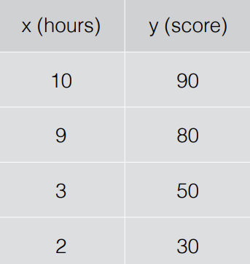
Linear Regression
X는 입력값, Y는 해당 자료에 대한 출력값
자료를 학습하여 둘 사이의 관계를 찾아내야 함
Training data set

Slide 6
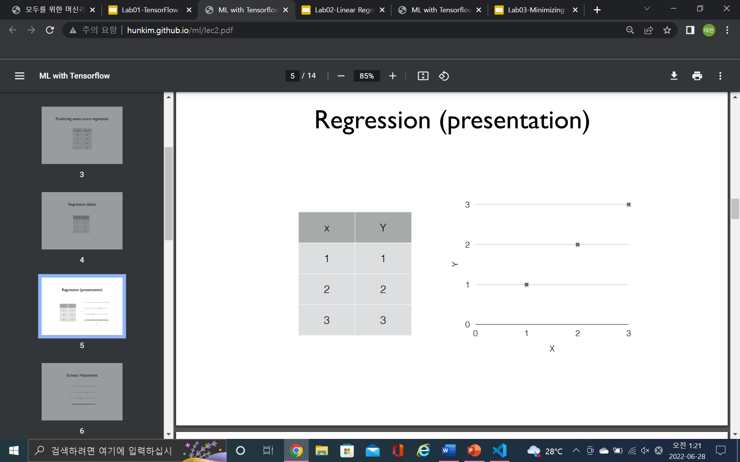
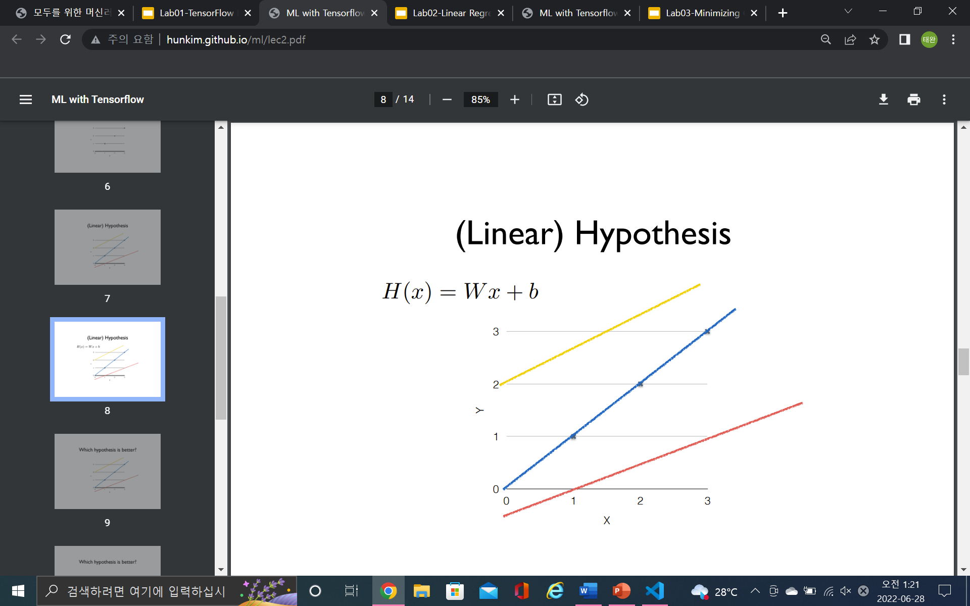
Linear Regression
Linear 함수로 X와 Y의 관계를 설명 가능하다 예측(Hypothesis)
H(x) = Wx + b
셋 중 어떤 게 가장 좋을까?

Slide 7
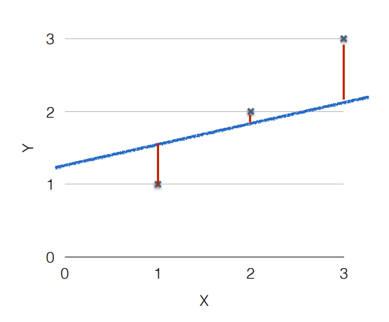
Linear Regression
실제 출력값(y)과 H(x)의 거리 비교
H(x)-y
(H(x)-y)^2로 바꾸면 무조건 양수 + 증가 폭 ↑↑

Slide 8
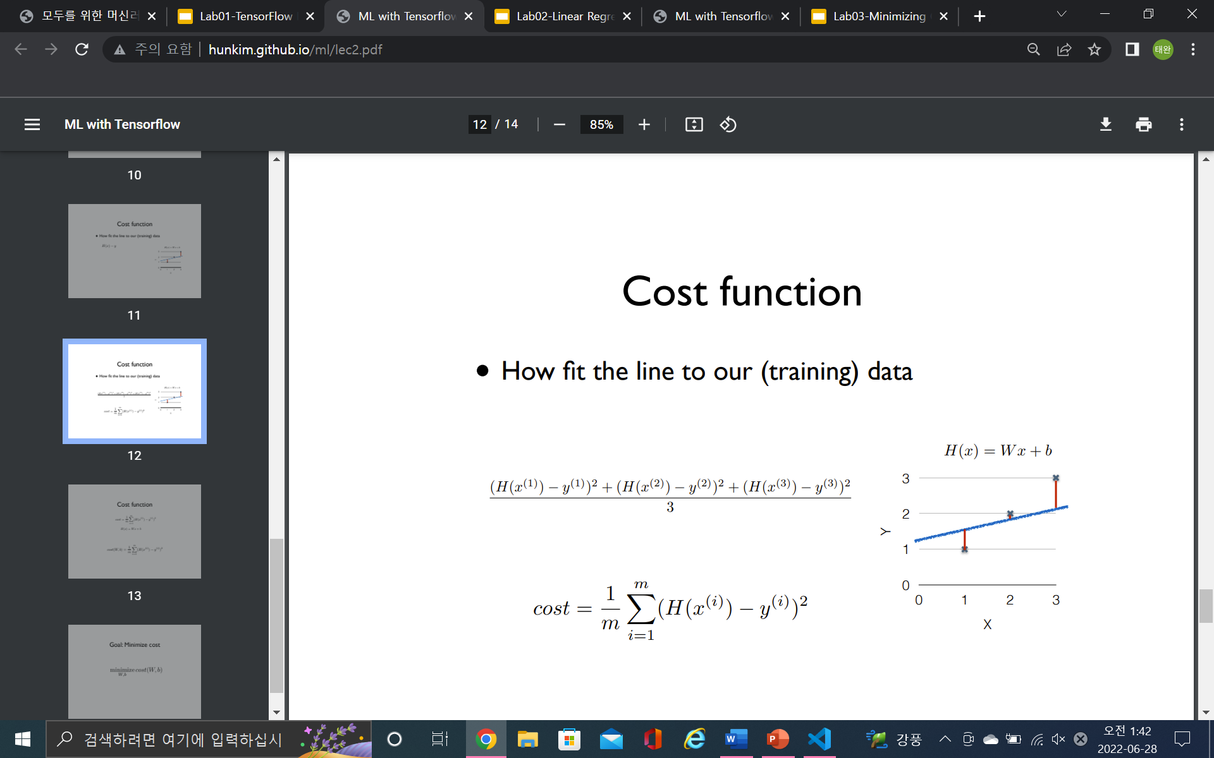
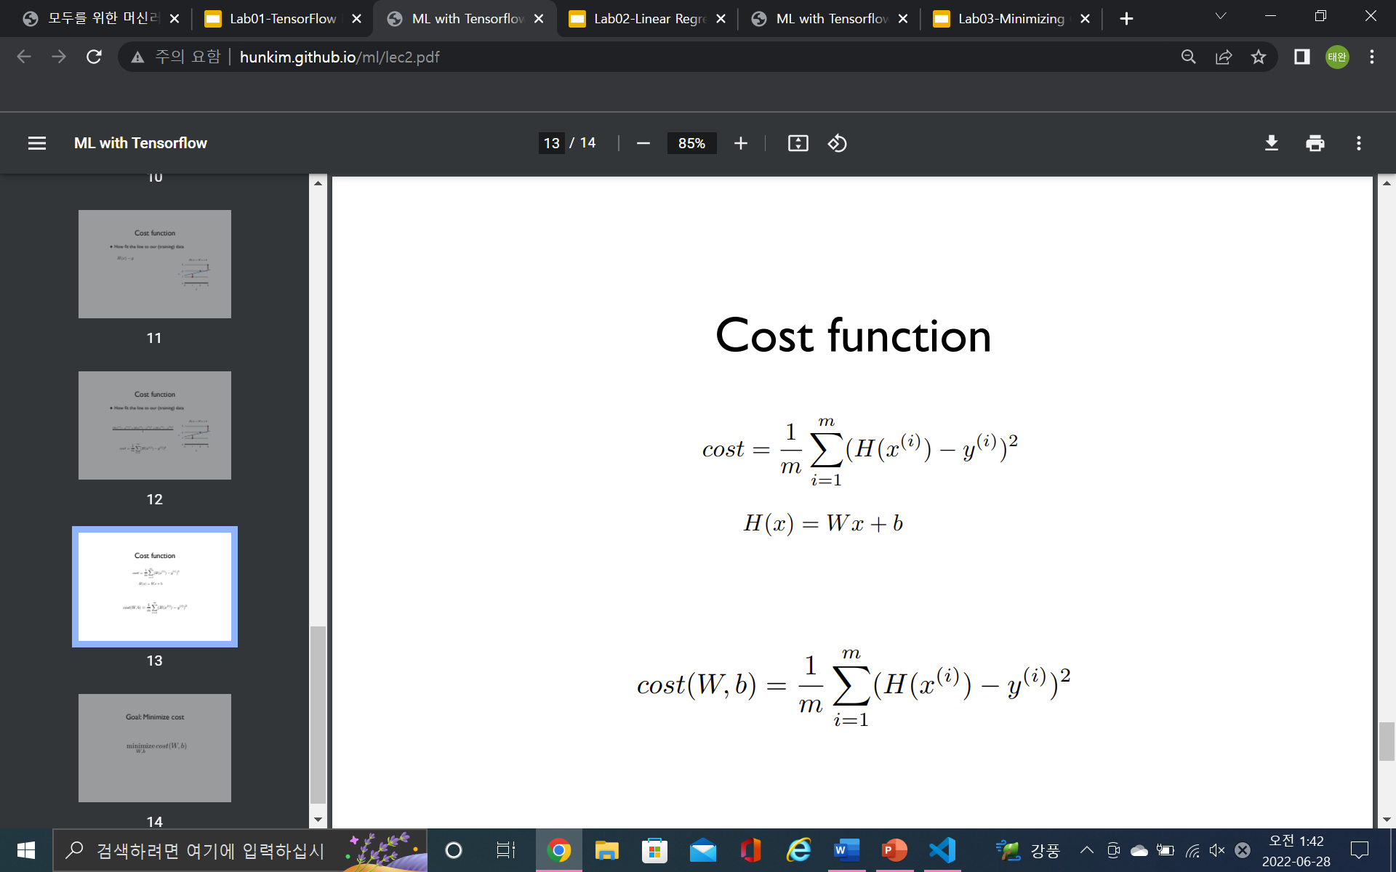
Linear Regression
Cost 함수 최소화가 Linear Regression의 목표

Slide 9
사전 지식 - TensorFlow
node
Data flow graph : nodes, edges
node는 연산, edge는 data array
Data array를 Tensor라 부름
이를 이용한 가장 훌륭한 소프트웨어 라이브러리 : TensorFlow
edge
edge
node
node
edge
edge
node
node

Slide 10
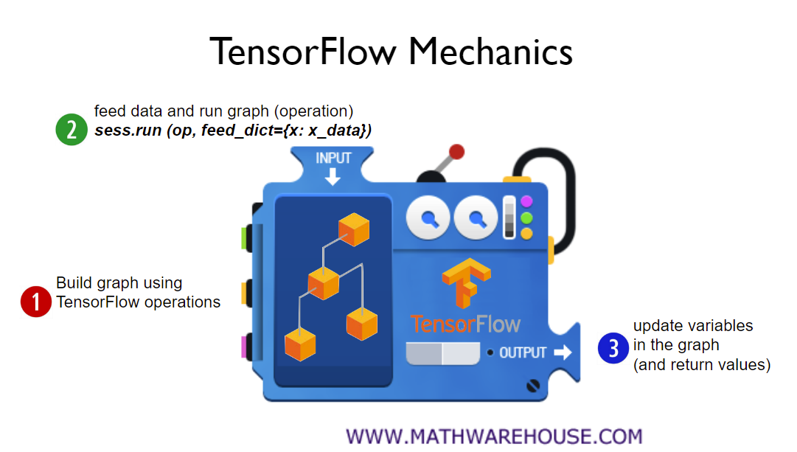
사전 지식 – TensorFlow

Slide 11
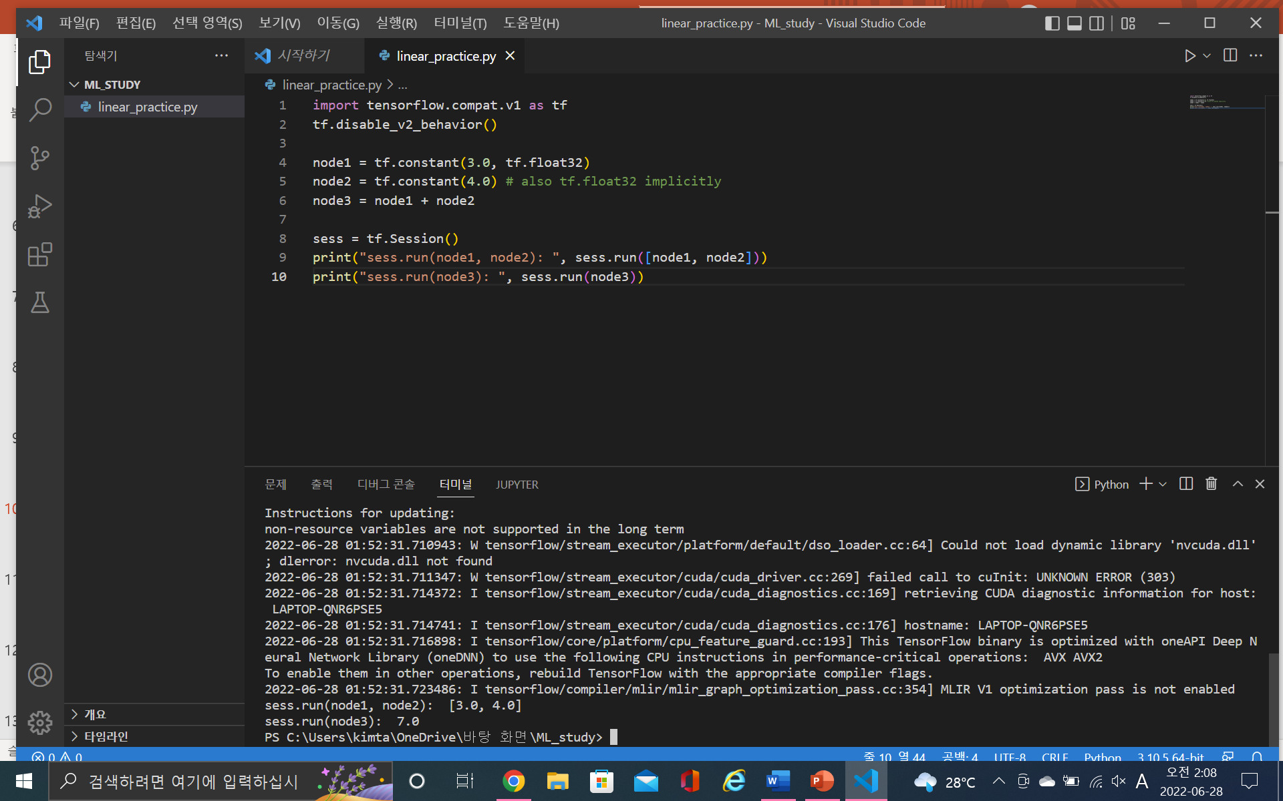
사전 지식 - TensorFlow
Node3
(+)
node1
node2

Slide 12
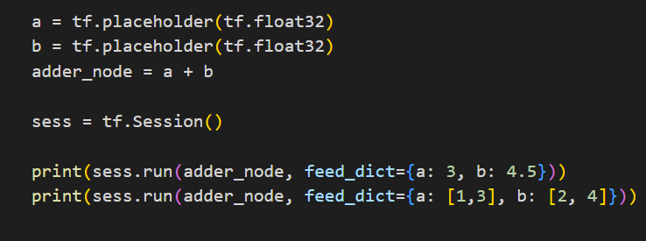
사전 지식 - TensorFlow

Slide 13
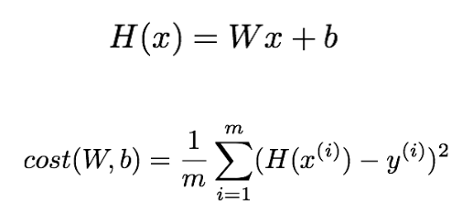
Linear Regression - TensorFlow
코드로 구현

Slide 14
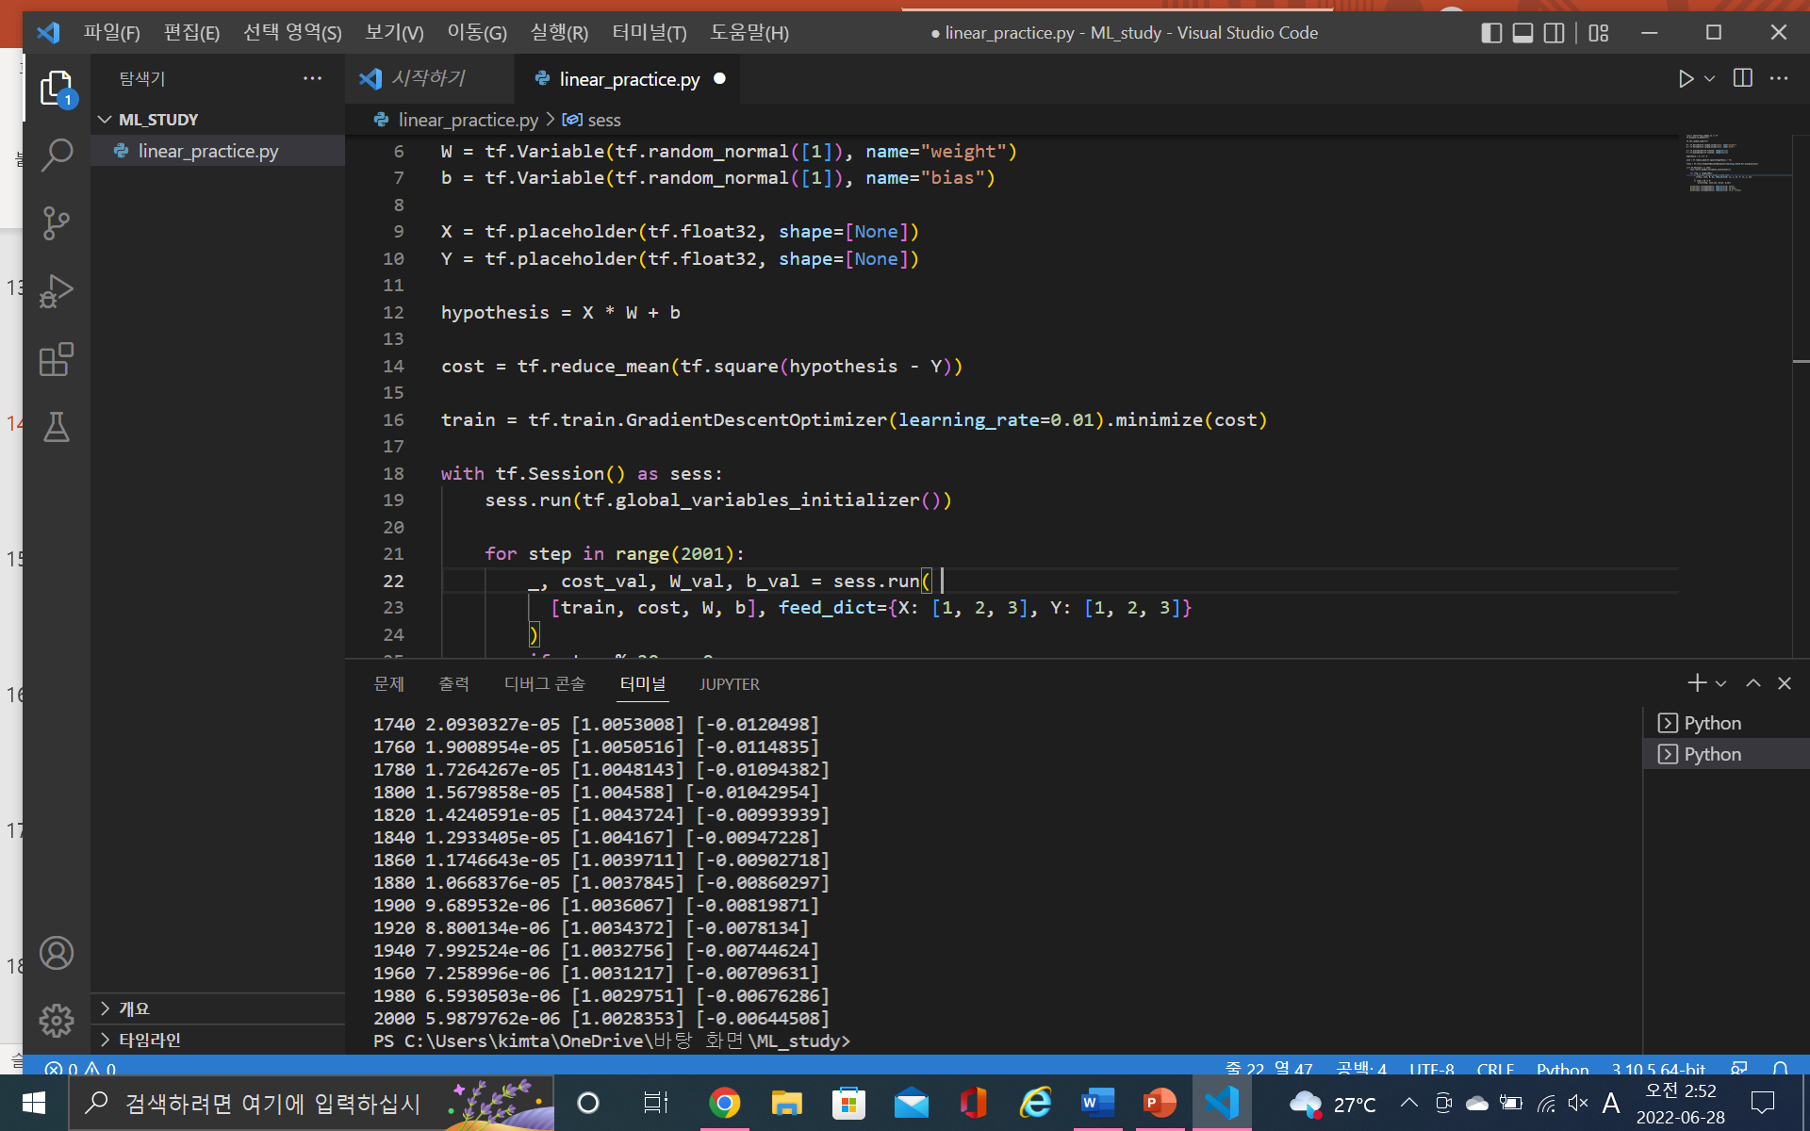
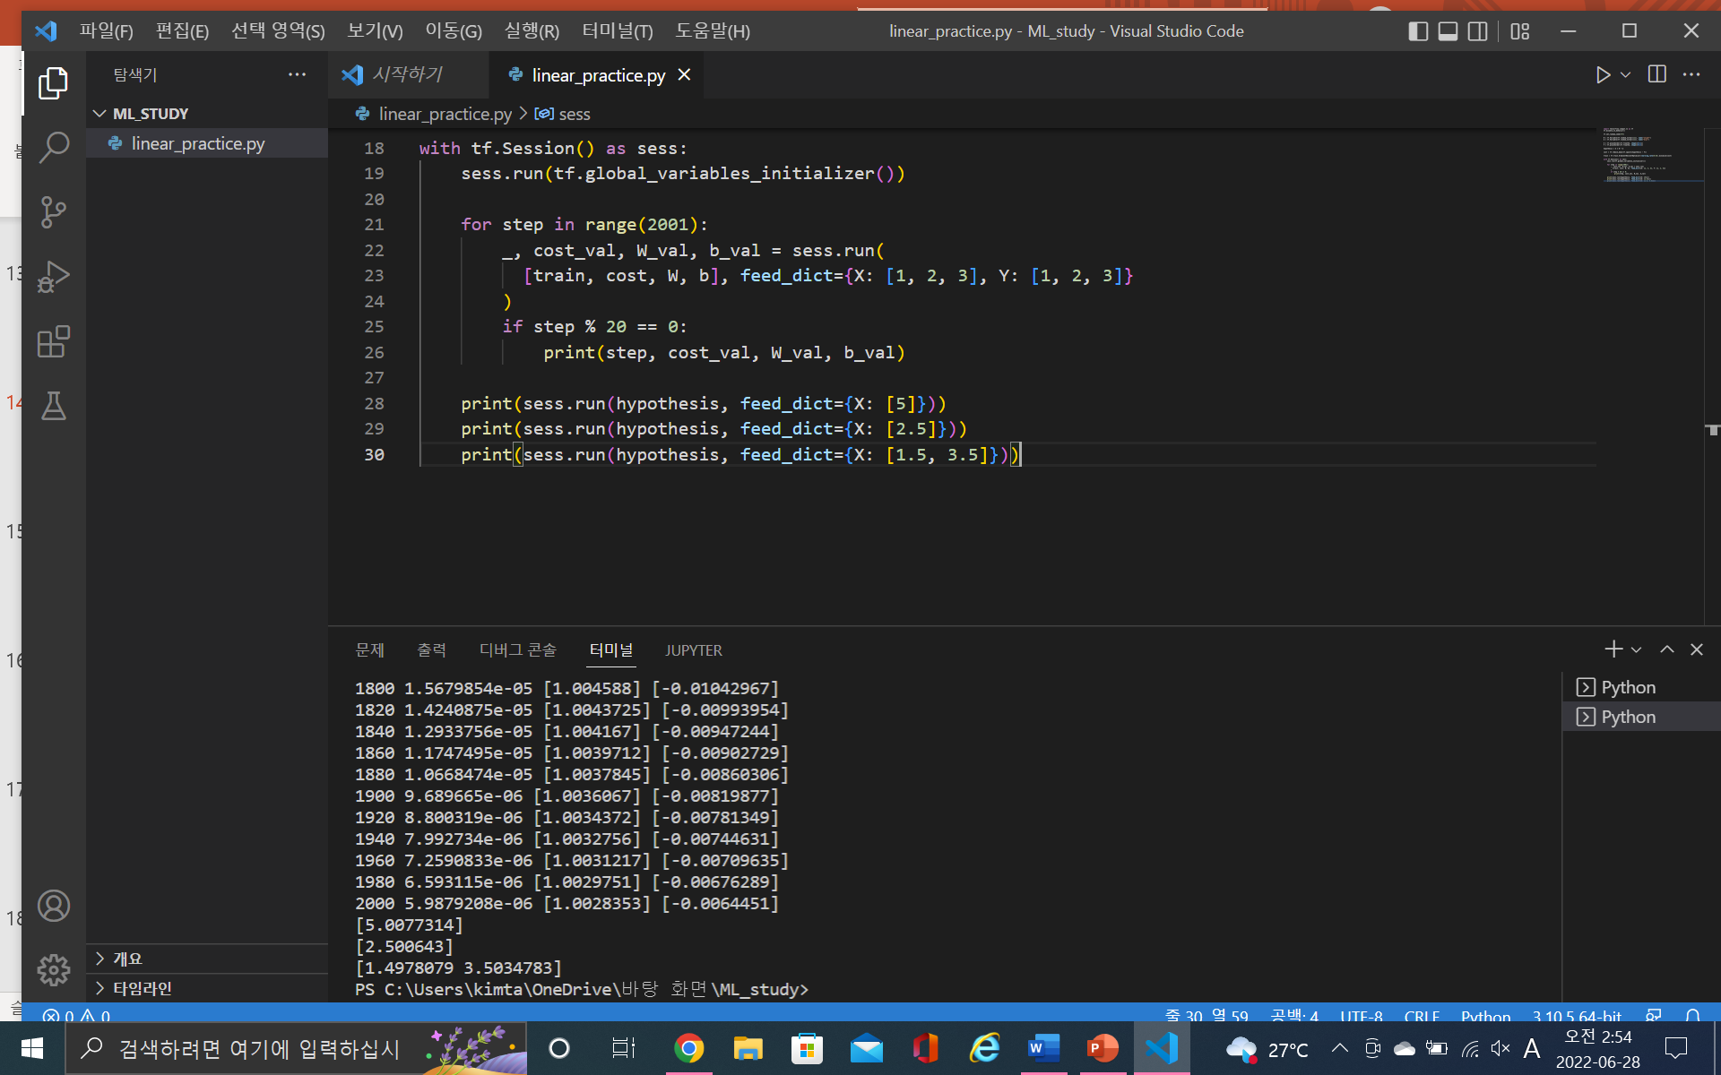
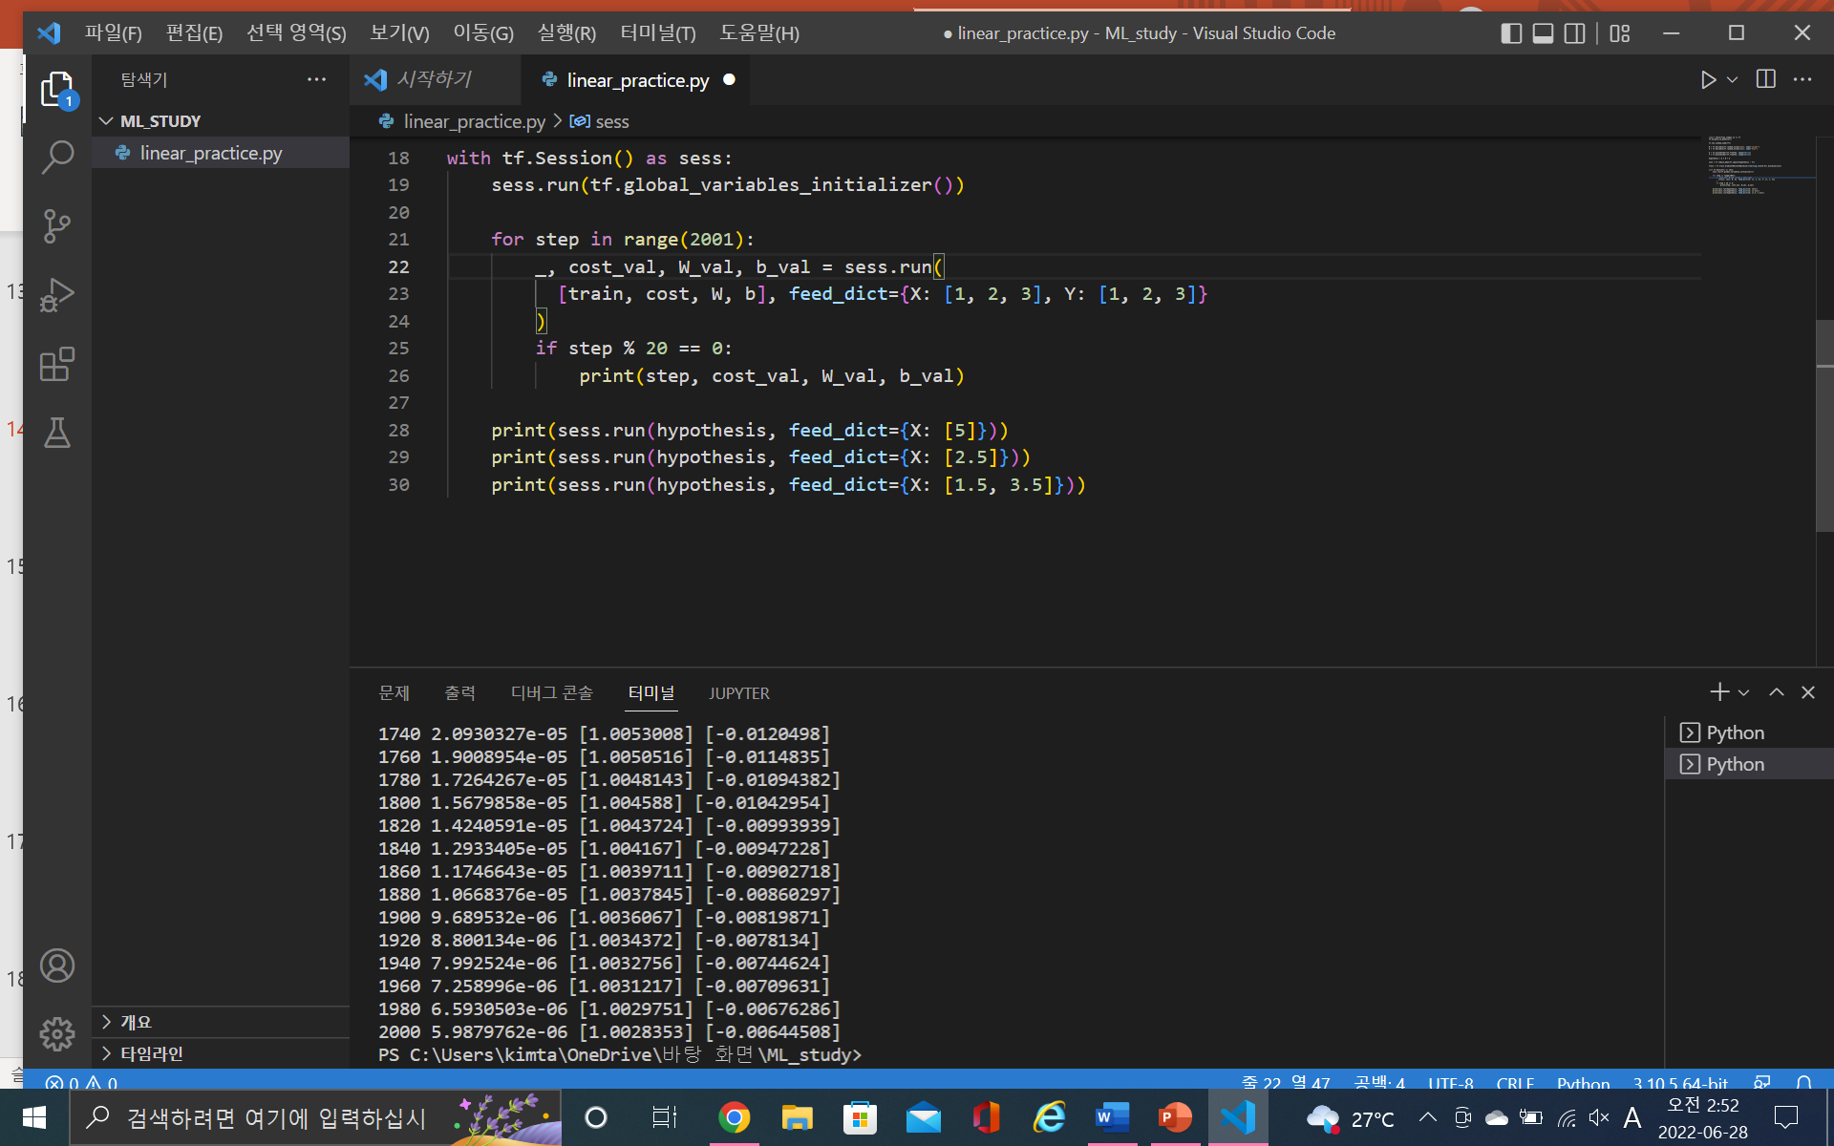
Linear Regression - TensorFlow

Slide 15
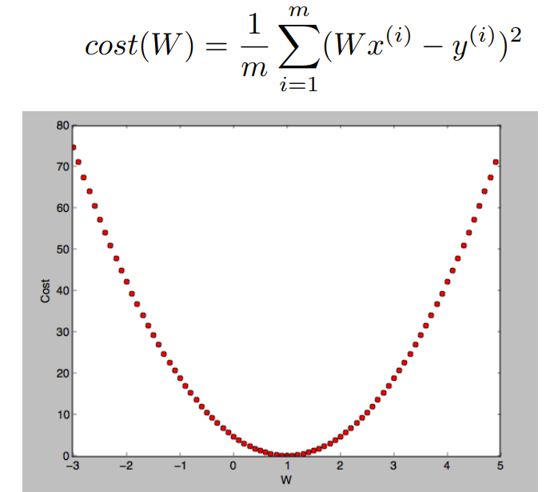
Linear Regression – Reduce cost
어떻게 하면 cost 함수를 최소화 하는 W, b를 찾을 수 있을까?

Slide 16
Linear Regression – Reduce cost
답은 Gradient descent algorithm
쉽게 말해, 경사를 따라 내려가면서 최솟값을 찾는 방식

Slide 17
Linear Regression – Reduce cost
과정 :
그래프 상에서 아무 위치(랜덤한 W값)에서 시작
해당 지점의 경사도(기울기)를 구해 +값이면 W값 감소,
-값이면 증가시킨다.
3. Cost를 최소로 만드는 W값을 찾기 전까지 반복한다.

Slide 18
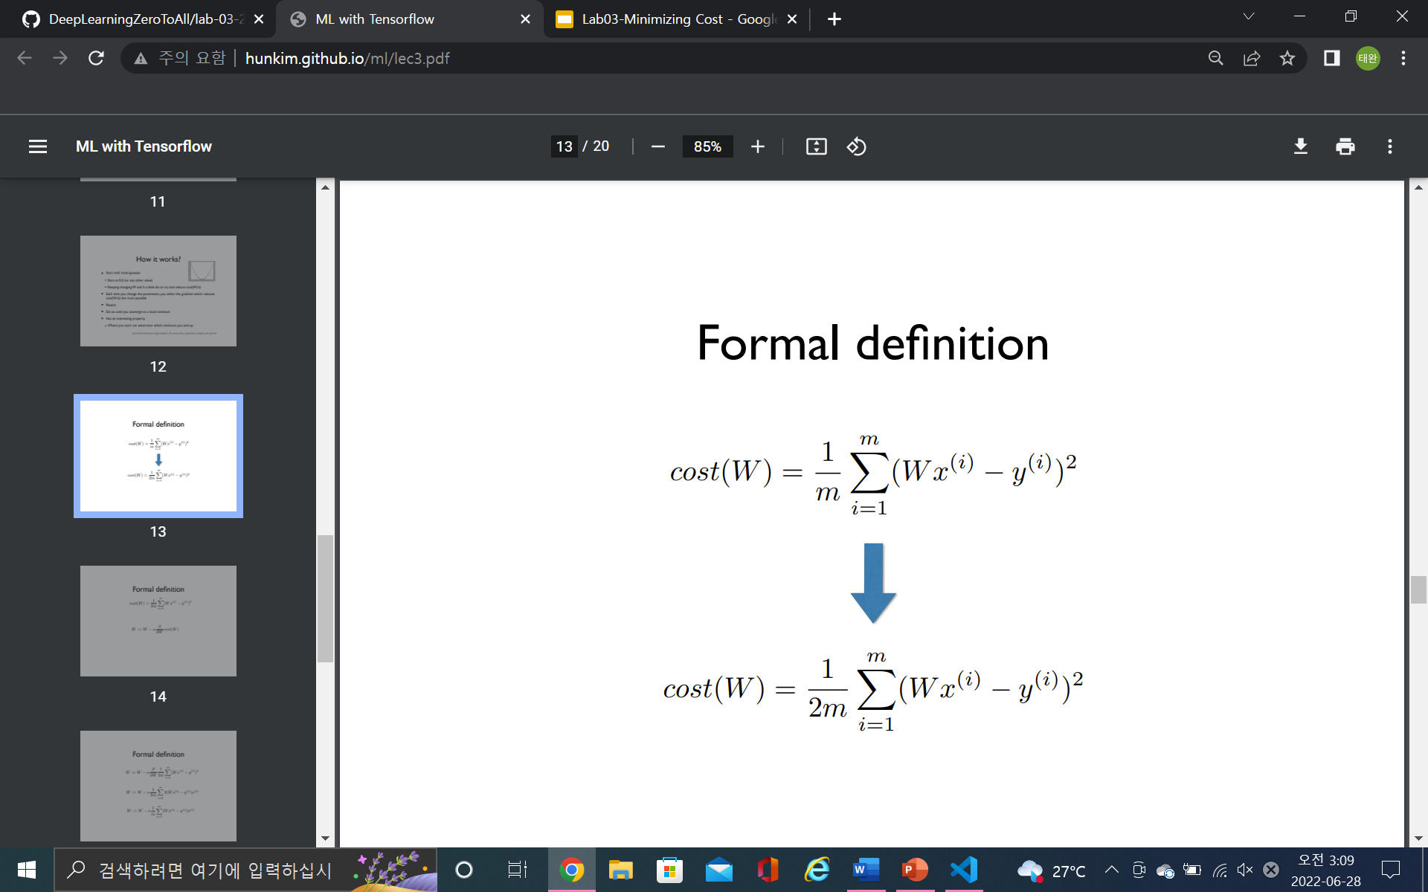
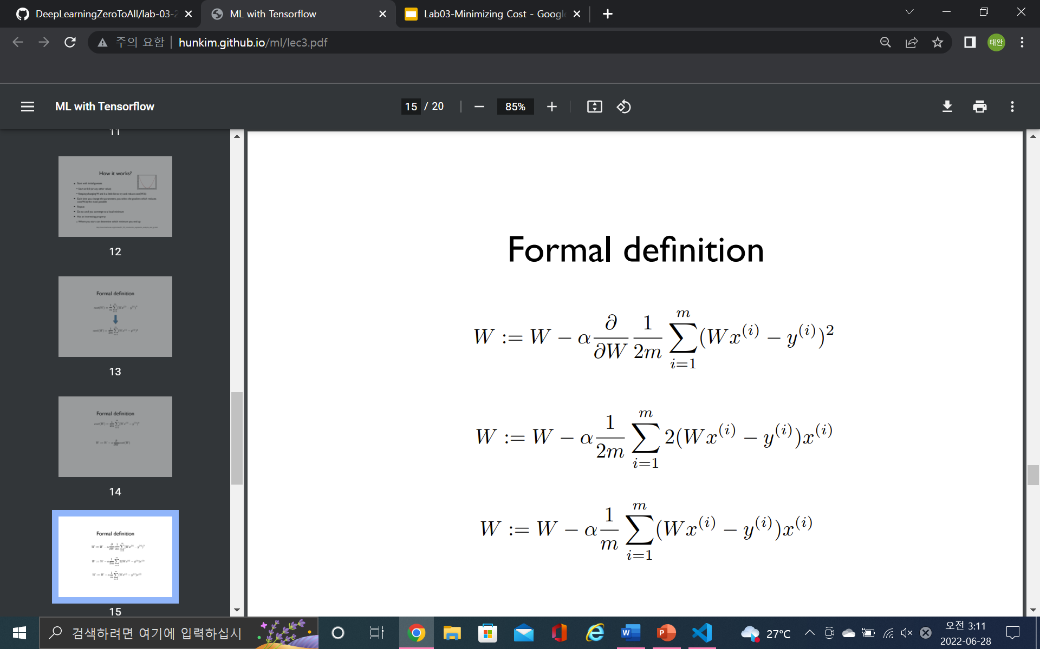
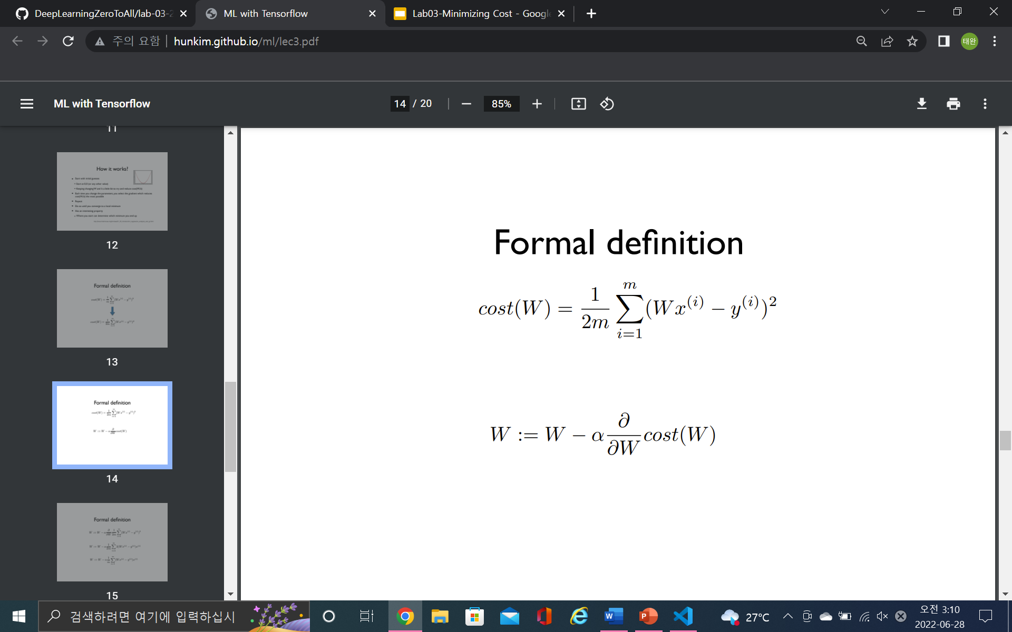
Linear Regression – Reduce cost
Gradient descent algorithm

Slide 19
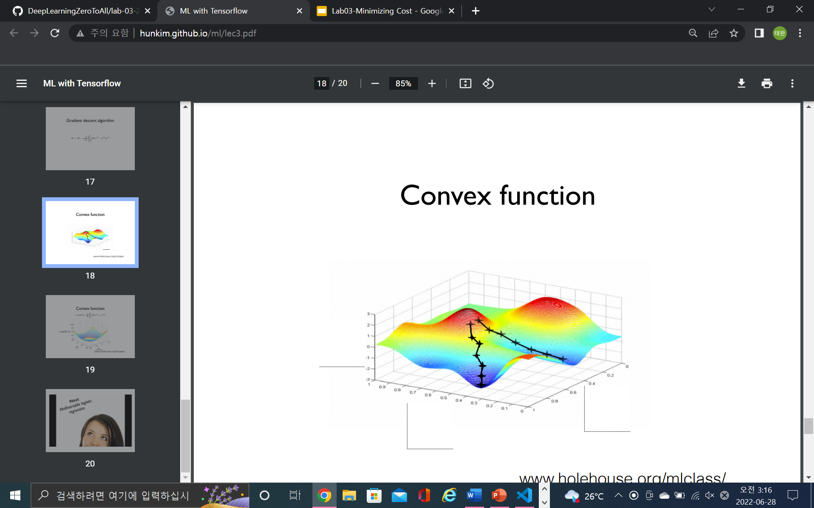
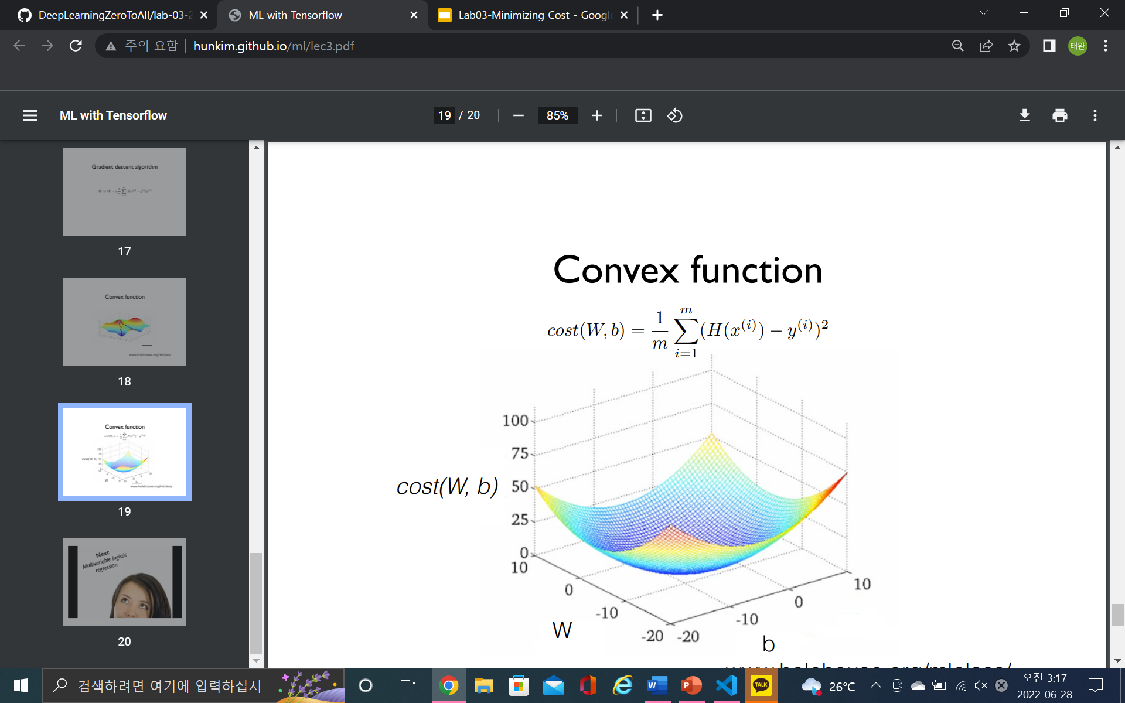
Linear Regression – Reduce cost (추가)

Slide 20
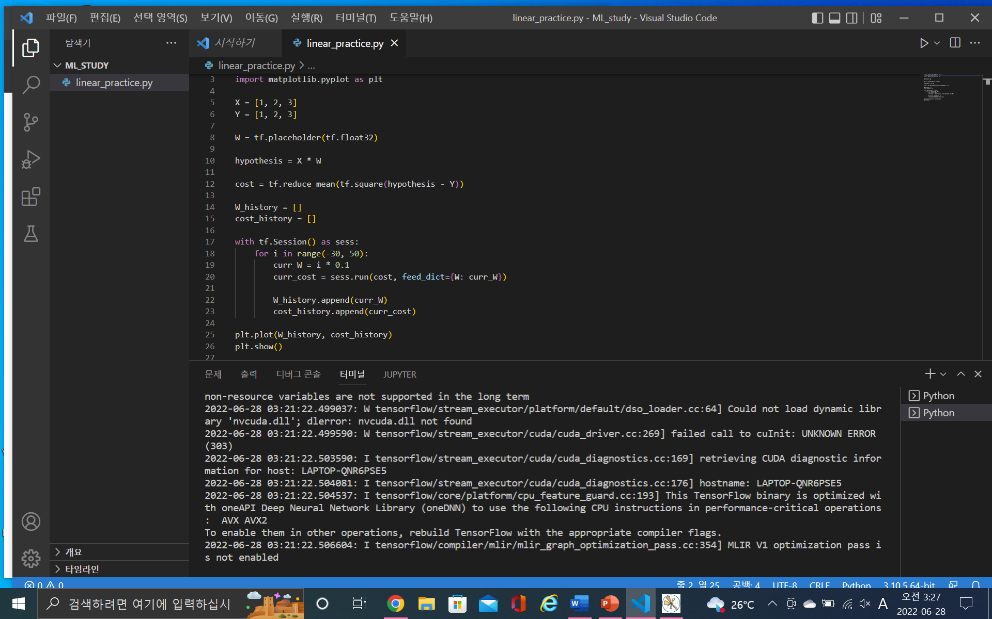
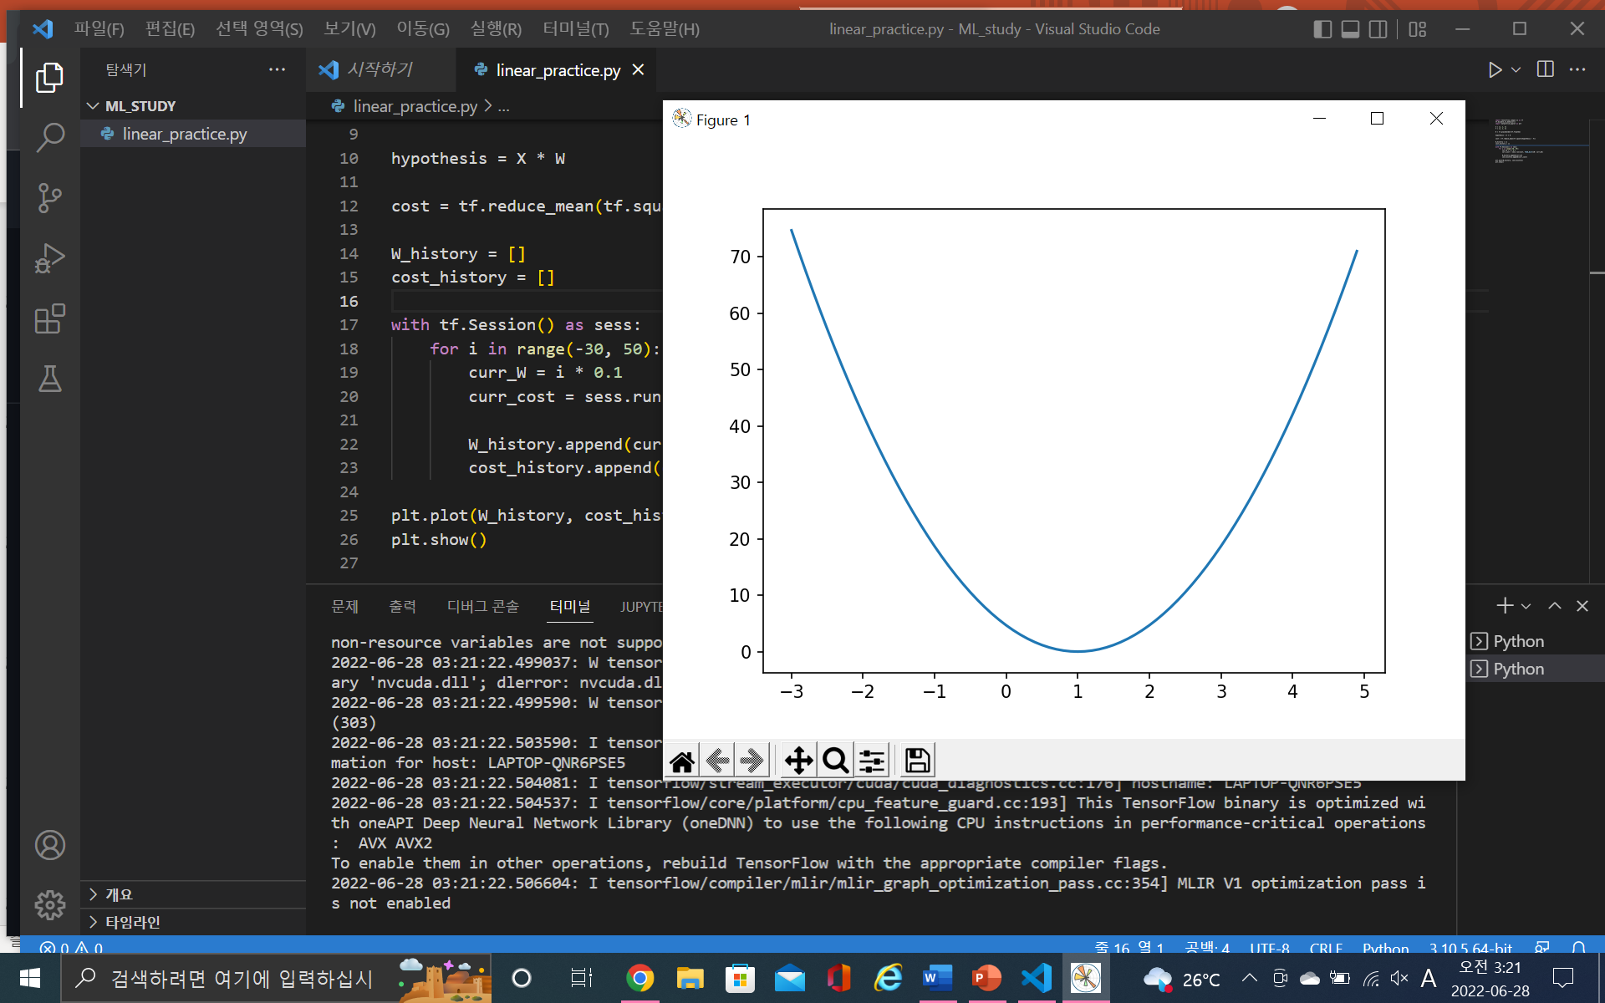
Reduce cost - TensorFlow

Slide 21
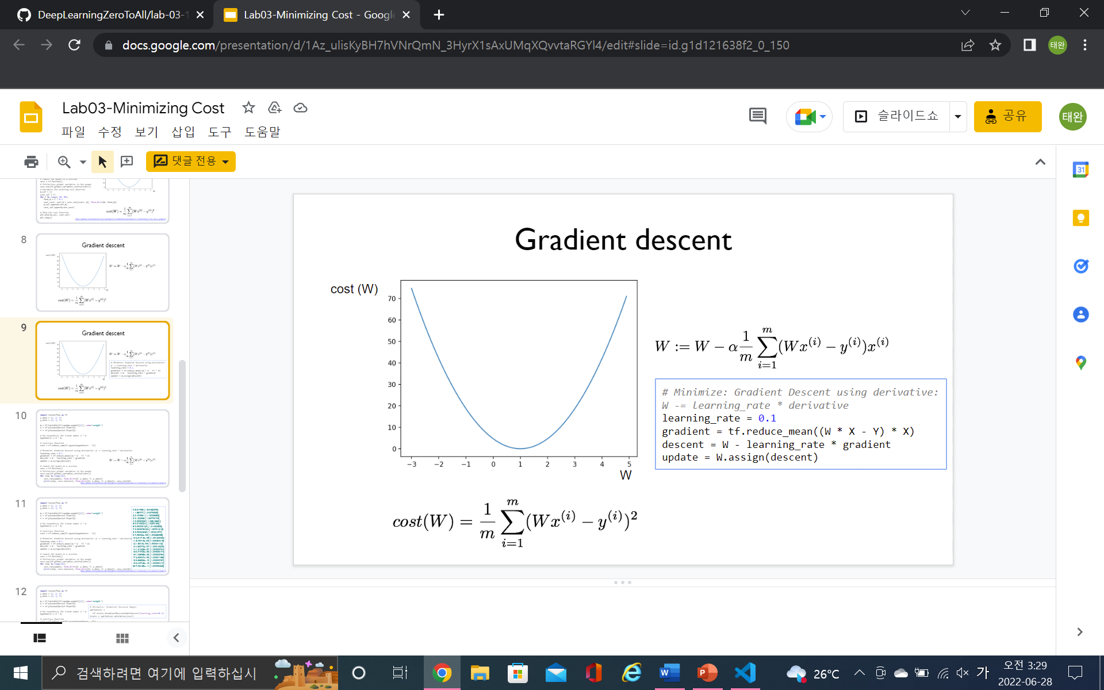
Reduce cost - TensorFlow

Slide 22
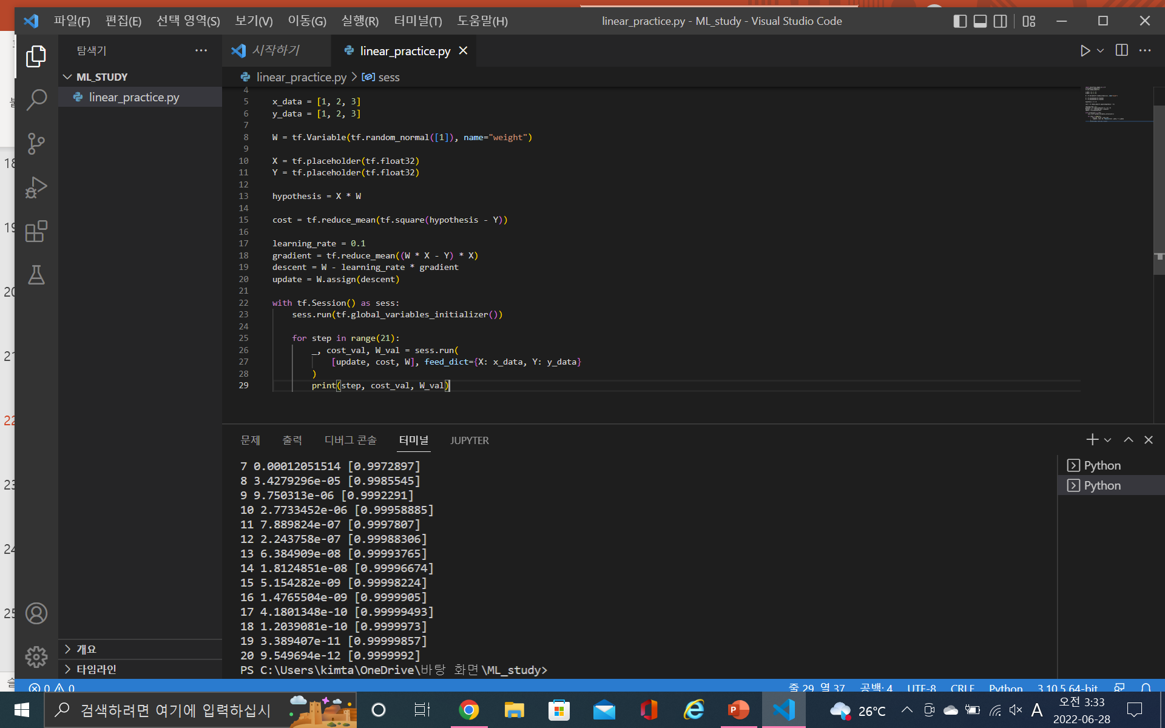

Reduce cost - TensorFlow
Optimizer로
대체 가능(다음 장)

Slide 23
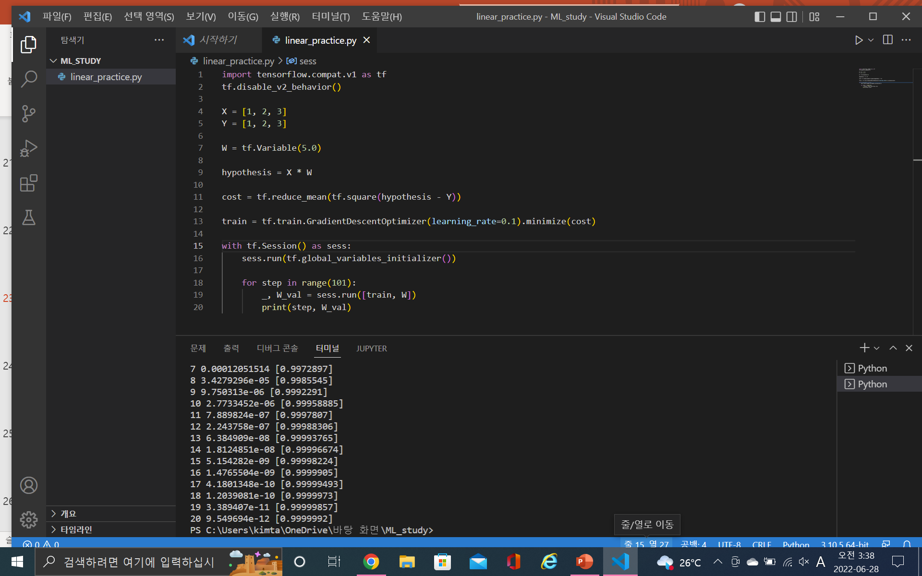
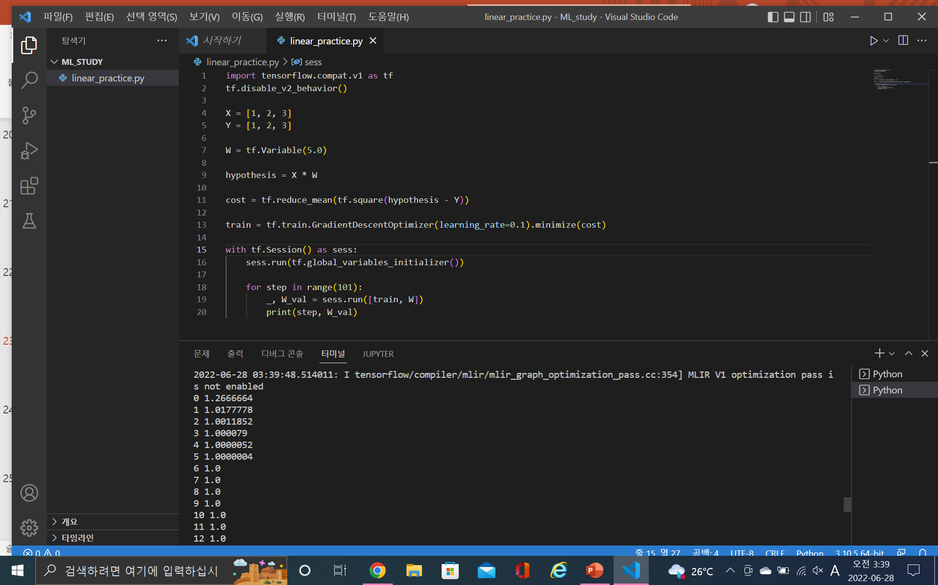
Reduce cost - TensorFlow
이전에 식을 그대로 옮긴 코드와
기능 같음!

Slide 24
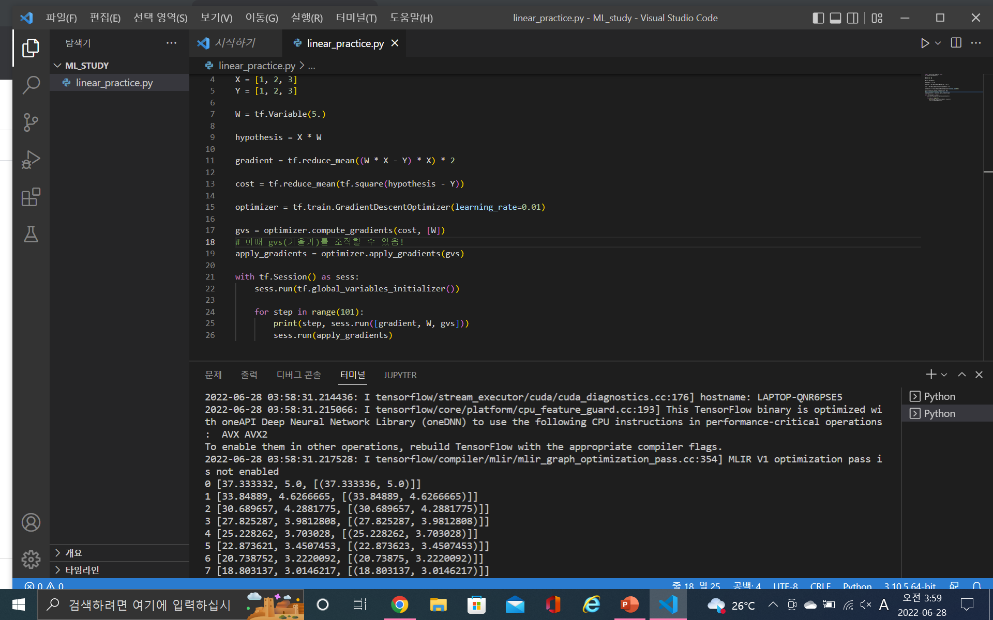
Reduce cost - TensorFlow
gradient : 수식으로 계산한 기울기
gvs : 함수(Optimizer)로 계산한 기울기

Slide 25
질의응답 및 토의 시간

Slide 26
출처
사용된 수식 및 그림 자료는 전부 강의 자료에서 발췌

Slide 27
감사합니다.

